Slide 1

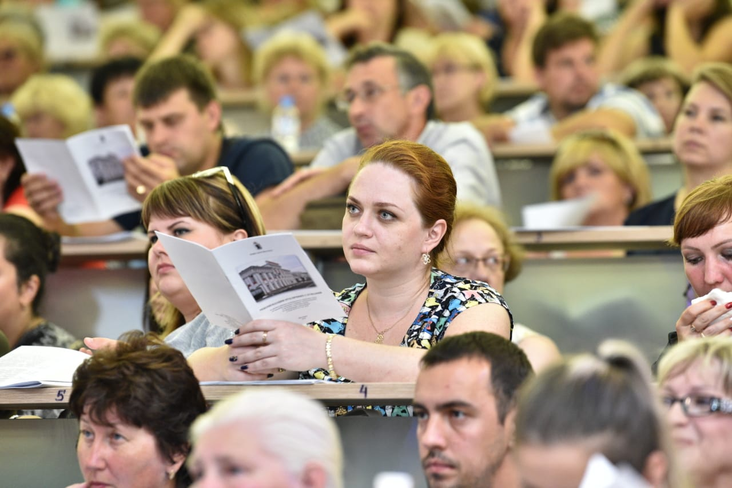



ПУБЛИЧНЫЕ СЛУШАНИЯ по проекту решения Думы Усть-Кутского муниципального образования «Отчет об исполнении бюджета Усть-Кутского муниципального образования за 2024 год»
Усть-Кутское муниципальное образование

Slide 2
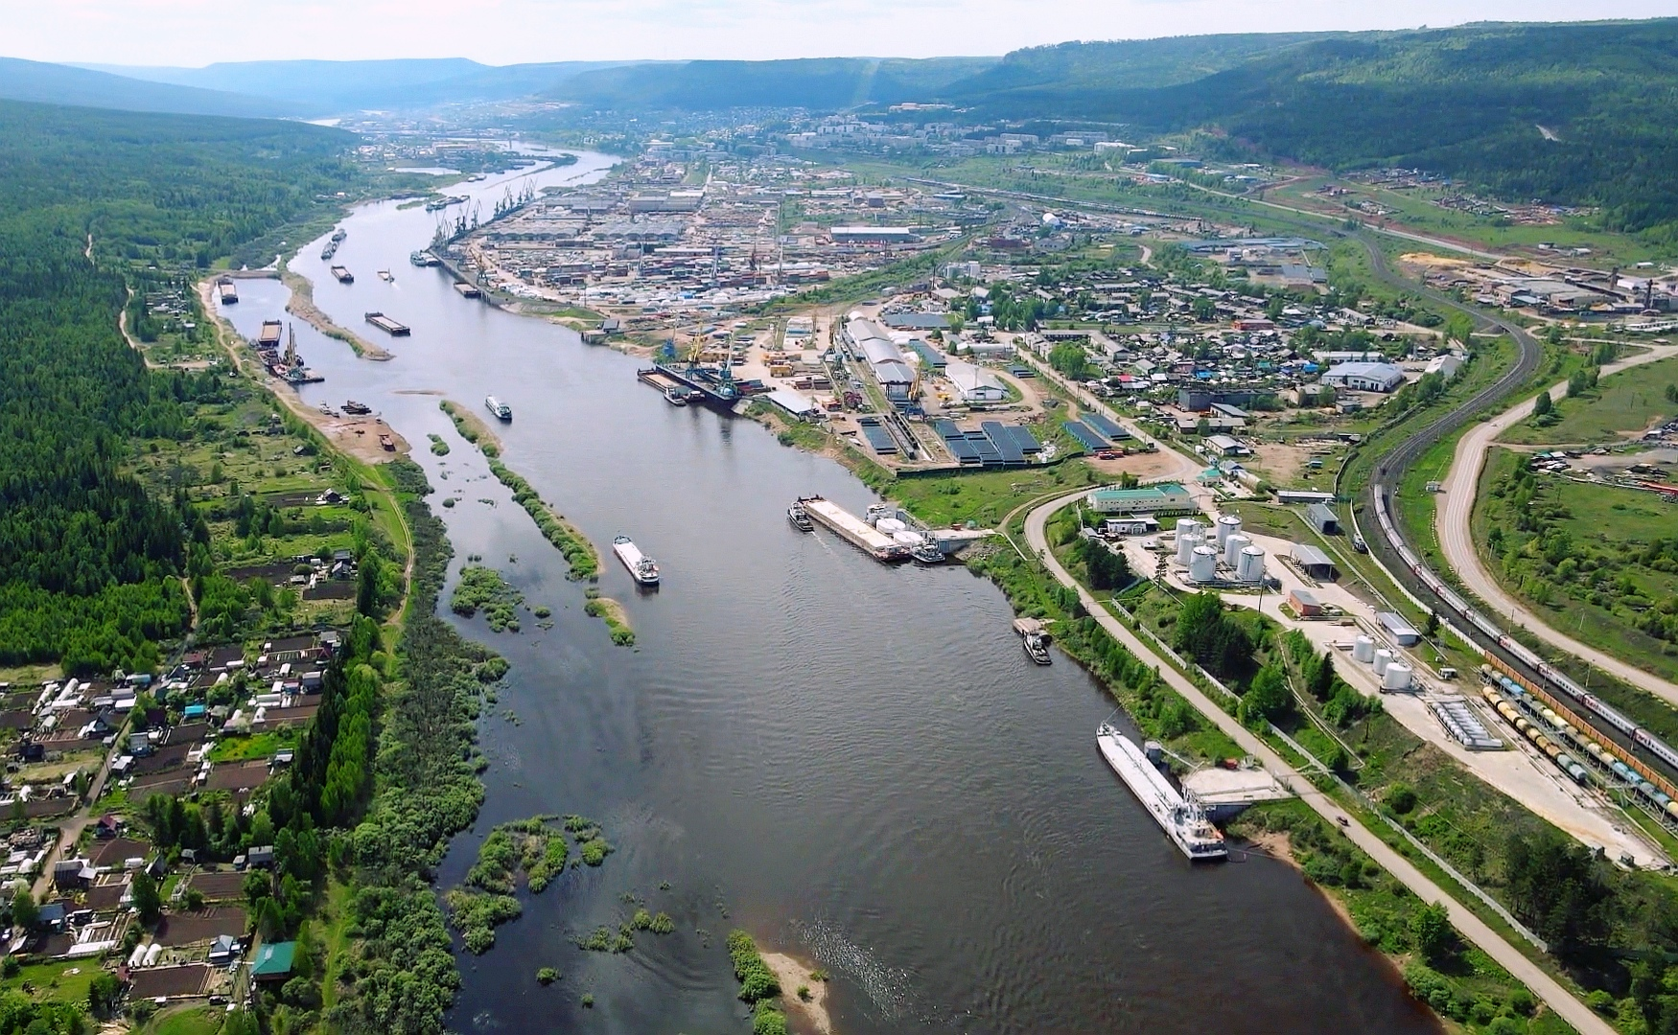
Бюджет – это основа устойчивого развития нашего района, а прозрачность расходования бюджетных средств – один из ключевых приоритетов работы администрации Усть-Кутского муниципального образования .
В представленной презентации подведены итоги исполнения бюджета Усть-Кутского муниципального образования за 2024 год.
Здесь каждый сможет увидеть, как, где и когда сработали муниципальные финансы.
Надеемся, что изучение представленной информации даст возможность жителям Усть-Кутского района узнать, как формируется местный бюджет по доходам, а также на какие цели и в каком объёме направляются бюджетные средства.

Slide 3
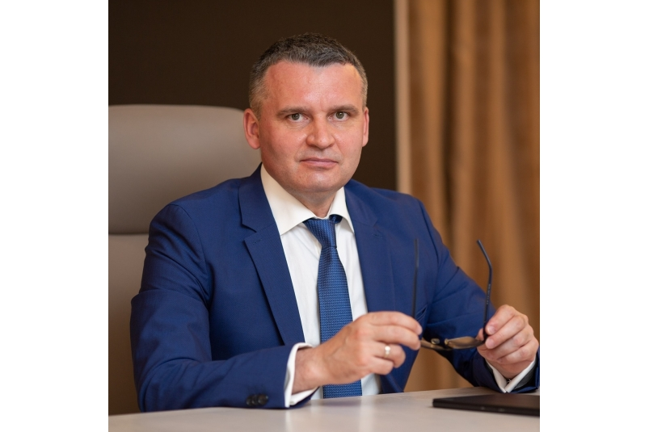

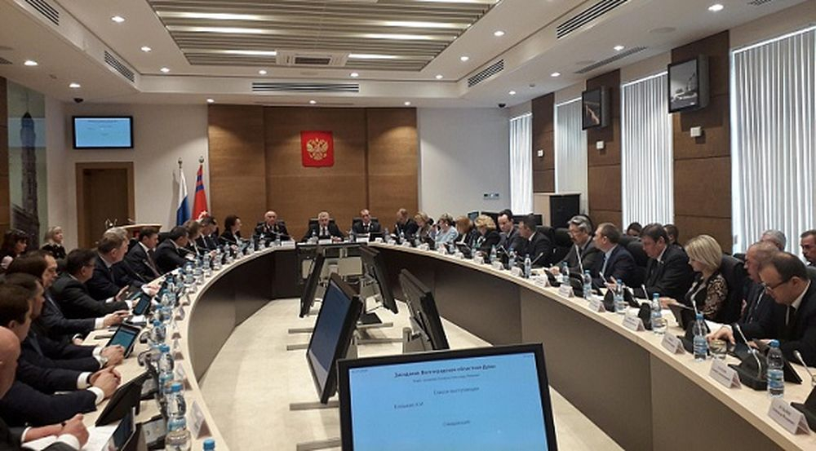


Бюджет Усть-Кутского муниципального образования на 2024 год принят решением Думы Усть-Кутского муниципального образования 19.12.2023 года № 205 «О бюджете Усть-Кутского муниципального образования на 2024 год и на плановый период 2025 и 2026 годов». В течение 2024 года в решение о бюджете 8 раз вносились изменения.
Окончательно плановые показатели районного бюджета утверждены решением Думы Усть-Кутского муниципального образования от 17.12.2024 года № 262.

Slide 4



Исполнение основных параметров районного бюджета в 2024 году (тыс. руб.)
Наименование | План по решению/приказу о бюджете | Исполнено | % исполнения
ДОХОДЫ, всего, в т. ч.: | 5 319 151,3 | 5 281 604,7 | 99,3
налоговые и неналоговые доходы | 2 921 194,1 | 2 906 120,9 | 99,5
безвозмездные поступления | 2 397 957,2 | 2 375 483,8 | 99,1
РАСХОДЫ | 5 796 141,8 | 4 894 653,4 | 84,4
ПРОФИЦИТ (+) / ДЕФИЦИТ (-) | -475 038,8 | 386 951,3 | Х

Slide 5

ДОХОДЫ БЮДЖЕТА

Slide 6
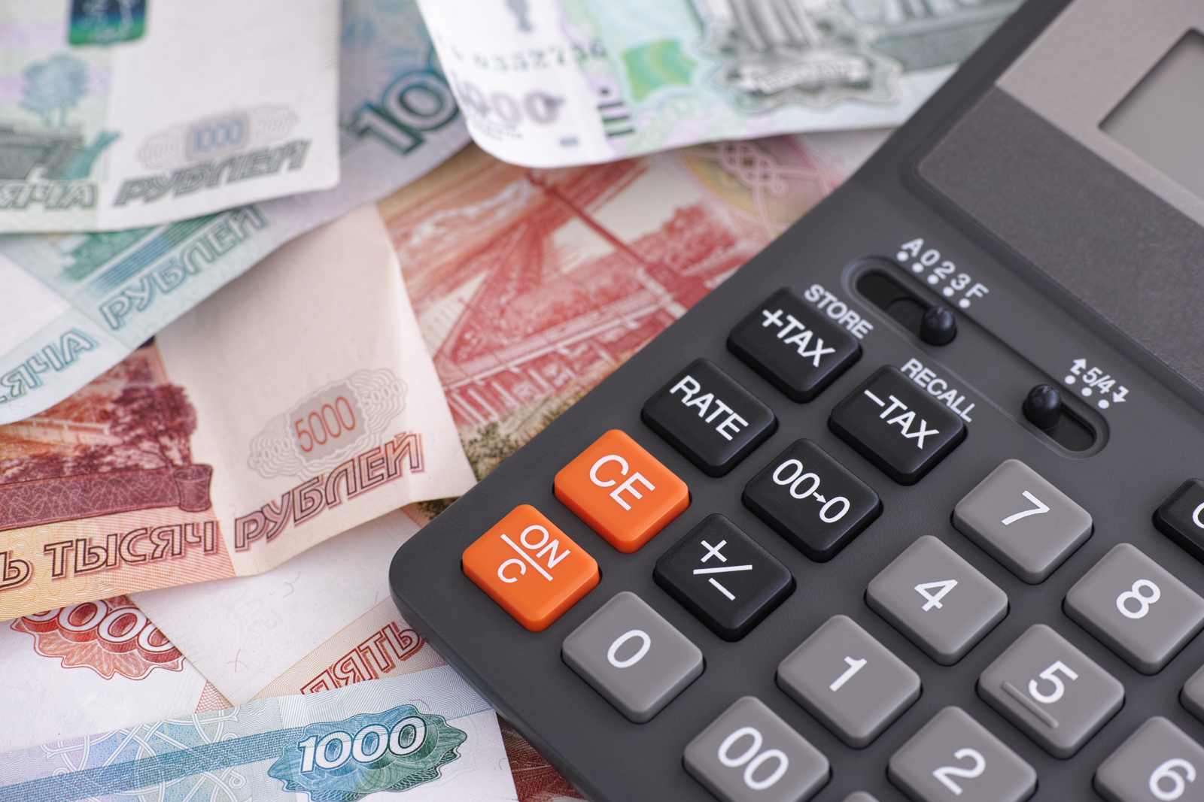
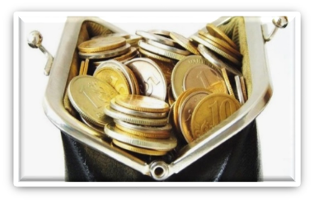
  Показатели поступления доходов в бюджет района (тыс. руб.)
Доходы за 2024 год – 5 281 604,7
Налоговые и неналоговые доходы
2 906 120,9
Безвозмездные поступления от бюджетов других уровней
2 127 922,6
Прочие безвозмездные поступления
247 705,6
Возврат остатков МБТ прошлых лет в областной бюджет
-144,4
Рост доходов к 2023 году - на 745 452,6 тыс. руб. или на 16,4%.

Slide 7


Налоговые и неналоговые доходы (тыс. руб.)
В 2024 году поступило 2 906 120,9 тыс. руб. налоговых и неналоговых доходов или 99,5% от плановых назначений.
Рост к 2023 году - на 513 089,7 тыс. руб. или на 21,4%.

Slide 8
  Поступление налоговых и неналоговых доходов в бюджет
  Усть-Кутского муниципального образования в 2024 году (тыс. руб.)
Наименование | Плановые назначения | Фактические поступления | Процент исполнения
НАЛОГОВЫЕ И НЕНАЛОГОВЫЕ ДОХОДЫ | 2 921 194,1 | 2 906 120,9 | 99,5
Налог на доходы физических лиц | 2 419 888,2 | 2 405 282,9 | 99,4
Акцизы по подакцизным товарам (продукции), производимым на территории Российской Федерации | 7 713,5 | 7 725,2 | 100,2
Налог, взимаемый в связи с применением упрощенной системы налогообложения | 137 655,0 | 134 675,7 | 97,8
Единый налог на вмененный доход для отдельных видов деятельности | 86,5 | 86,5 | 100,0
Единый сельскохозяйственный налог | 113,8 | 113,8 | 100,0
Налог, взимаемый в связи с применением патентной системы налогообложения | 21 860,6 | 21 161,8 | 96,8
Земельный налог | 5,6 | 5,3 | 94,6
Государственная пошлина | 14 404,3 | 14 897,5 | 103,4
Доходы от использования имущества, находящегося в государственной и муниципальной собственности - всего, в том числе: | 34 248,6 | 32 054,7 | 93,6
- дивиденды по акциям, принадлежащим муниципальному району | 3 007,8 | 3 007,8 | 100,0
Платежи при пользовании природными ресурсами | 202 682,6 | 206 011,7 | 101,6
Доходы от оказания платных услуг (работ) | 63 651,9 | 62 654,2 | 98,4
Доходы от компенсации затрат государства | 4 026,7 | 4 428,5 | 110,0
Доходы от продажи материальных и нематериальных активов | 8 795,6 | 9 252,2 | 105,2
Штрафы, санкции, возмещение ущерба | 5 643,1 | 7 391,3 | 131,0
Инициативные платежи, зачисляемые в бюджет района | 418,1 | 418,1 | 100,0

Slide 9
  Безвозмездные поступления в бюджет Усть-Кутского муниципального образования в 2024 году (тыс. руб.)
Наименование | Плановые назначения | Фактические поступления | % исполнения
БЕЗВОЗМЕЗДНЫЕ ПОСТУПЛЕНИЯ | 2 397 957,2 | 2 375 483,8 | 99,1
Субсидии бюджетам бюджетной системы Российской Федерации (межбюджетные субсидии) | 110 686,1 | 91 419,8 | 82,6
Субвенции бюджетам бюджетной системы Российской Федерации | 1 894 393,4 | 1 889 646,9 | 99,7
Иные межбюджетные трансферты | 145 305,8 | 146 855,9 | 101,1
Безвозмездные поступления от негосударственных организаций в бюджеты муниципальных районов | 231 248,5 | 231 248,5 | 100,0
Доходы бюджетов муниципальных районов от возврата бюджетами бюджетной системы РФ остатков субсидий, субвенций и иных МБТ, имеющих целевое назначение, прошлых лет | 16 457,1 | 16 457,1 | 100,0
Возврат остатков субсидий, субвенций и иных межбюджетных трансфертов, имеющих целевое назначение, прошлых лет | - 133,7 | - 144,4 | 108,0

Slide 10

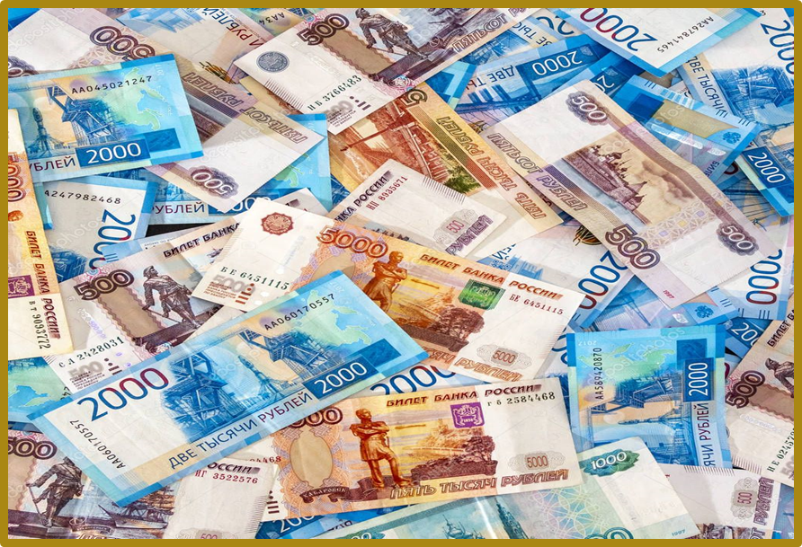

Slide 11

Динамика расходов бюджета Усть-Кутского муниципального образования
за 2023 - 2024 годы (тыс. руб.)
Расходы за 2024 год исполнены в объеме 4 894 653,4 тыс. руб. или 84,4% от плана. Рост расходов к 2023 году составил 971 734,4 тыс. руб. или 127,8%.

Slide 12

Структура расходов бюджета
Усть-Кутского муниципального образования в 2024 году
Наименование | План , тыс. руб. | Факт, тыс. руб. | % исполнения
Общегосударственные вопросы | 538 747,6 | 509 176,2 | 94,5
Национальная оборона | 23 483,7 | 23 483,7 | 100,0
Национальная безопасность и правоохранительная деятельность | 22 658,0 | 21 876,3 | 96,6
Национальная экономика | 277 861,0 | 265 082,7 | 95,4
Жилищно-коммунальное хозяйство | 149 340,1 | 149 261,4 | 99,9
Охрана окружающей среды | 503 391,6 | 9 196,3 | 1,8
Образование | 3 462 450,7 | 3 129 185,4 | 90,4
Культура, кинематография | 249 117,7 | 247 363,1 | 99,3
Здравоохранение | 509,9 | 509,9 | 100,0
Социальная политика | 46 327,4 | 43 044,1 | 92,9
Физическая культура и спорт | 302 711,6 | 277 337,8 | 91,6
Средства массовой информации | 11 816,2 | 11 410,2 | 96,6
Межбюджетные трансферты общего характера бюджетам бюджетной системы Российской Федерации | 207 726,3 | 207 726,3 | 100,0
ИТОГО: | 5 796 141,8 | 4 894 653,4 | 84,4

Slide 13




Распределение расходов бюджета Усть-Кутского муниципального образования на 2024 год по функциональной структуре (тыс. руб.)
Общегосударственные вопросы
Наименование | План , тыс. руб. | Факт, тыс. руб. | % исполнения
Функционирование высшего должностного лица субъекта Российской Федерации и муниципального образования | 7 087.2 | 7 086.2 | 100.0
Функционирование законодательных (представительных) органов государственной власти и представительных органов муниципальных образований | 14 182.6 | 14 089.8 | 99.3
Функционирование Правительства Российской Федерации, высших исполнительных органов государственной власти субъектов Российской Федерации, местных администраций | 217 782.7 | 211 590.5 | 97.2
Судебная система | 2.4 | 2.4 | 100.0
Обеспечение деятельности финансовых, налоговых и таможенных органов и органов финансового (финансово-бюджетного) надзора | 75 129.4 | 74 911.5 | 99.7
Резервные фонды | 2 000.0 | 0.0 | 0.0
Другие общегосударственные вопросы | 222 563.3 | 201 495.8 | 90.5
ИТОГО | 538 747.6 | 509 176.2 | 94.5
Источники (фактическое исполнение)

Slide 14
Межбюджетные трансферты на выплату заработной платы с начислениями на неё работникам органов местного самоуправления поселений (тыс. руб.)
Звезднинское городское поселение 8 310,0
Нийское
сельское поселение
7 650,0
Ручейское
сельское поселение
5 200,0
Янтальское городское поселение
11 800,0
Подымахинское сельское поселение 4 210,0

Slide 15
Распределение расходов бюджета Усть-Кутского муниципального образования по переданным областным государственным полномочиям в 2024 году (тыс. руб.)
по составлению (изменению) списков кандидатов в присяжные заседатели федеральных судов общей юрисдикции в РФ – 2,4
хранение, комплектование, учет и использование архивных документов, относящихся к государственной собственности Иркутской области - 3 786,3
в сфере труда - 1 605,0
по определению персонального состава и обеспечению деятельности административных комиссий - 1 506,2

Slide 16
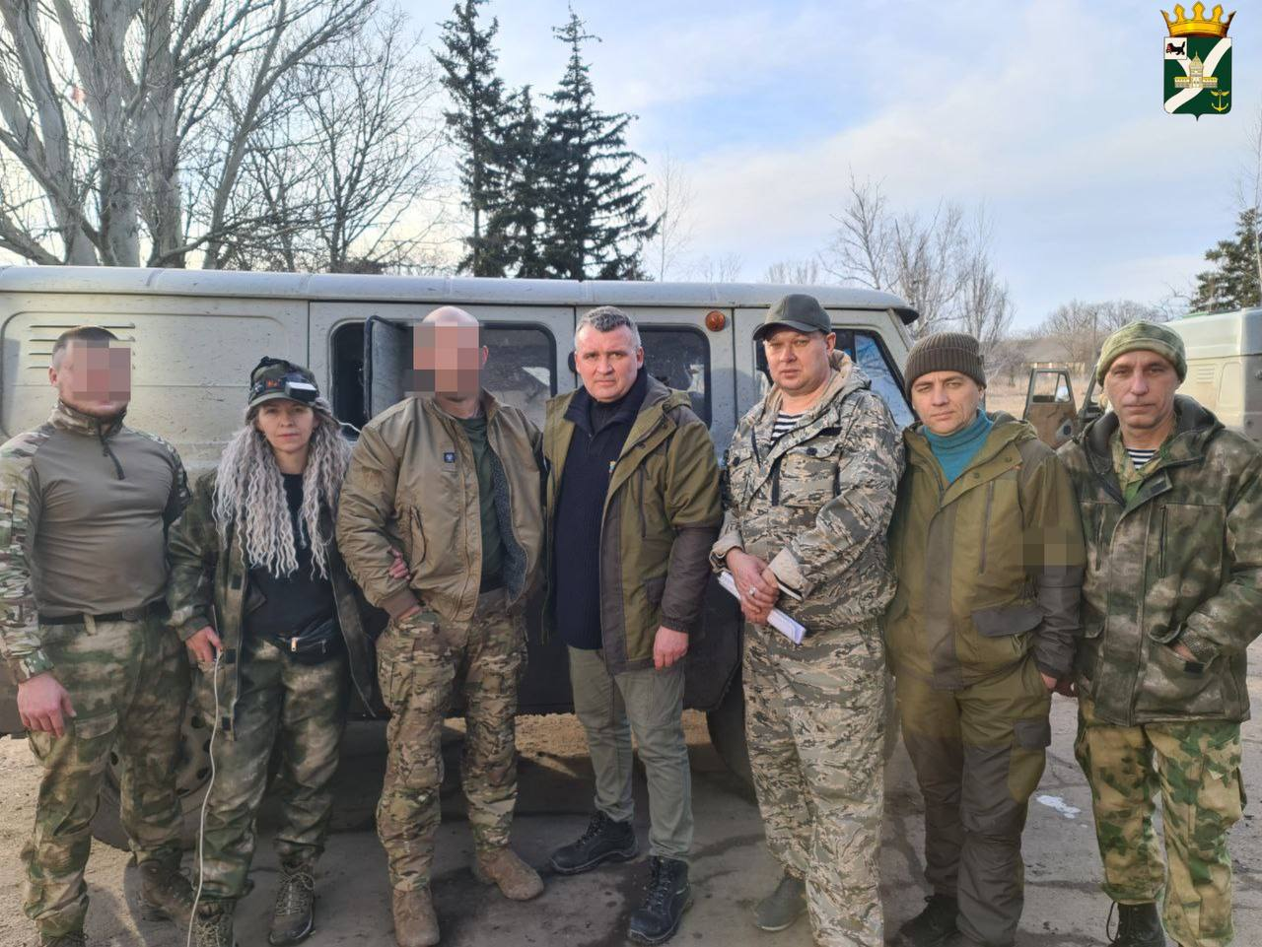
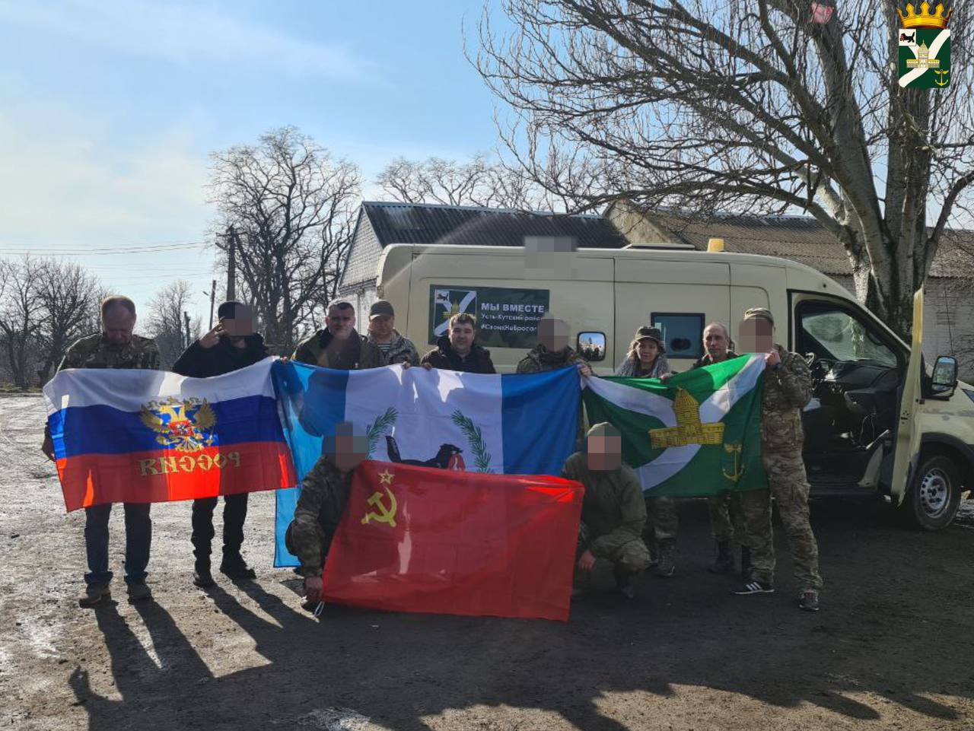
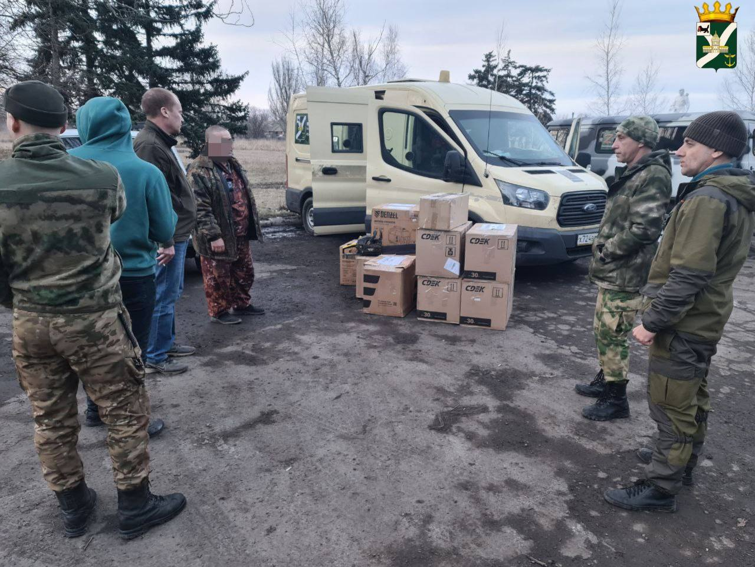
Распределение расходов бюджета Усть-Кутского муниципального образования
на 2024 год по функциональной структуре (тыс. руб.)
Национальная оборона
Наименование | План | Факт | % исполнения
Мобилизационная и вневойсковая подготовка | 23 483,7 | 23 483,7 | 100,0
ИТОГО | 23 483,7 | 23 483,7 | 100,0

Slide 17

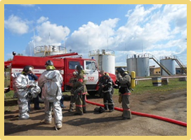

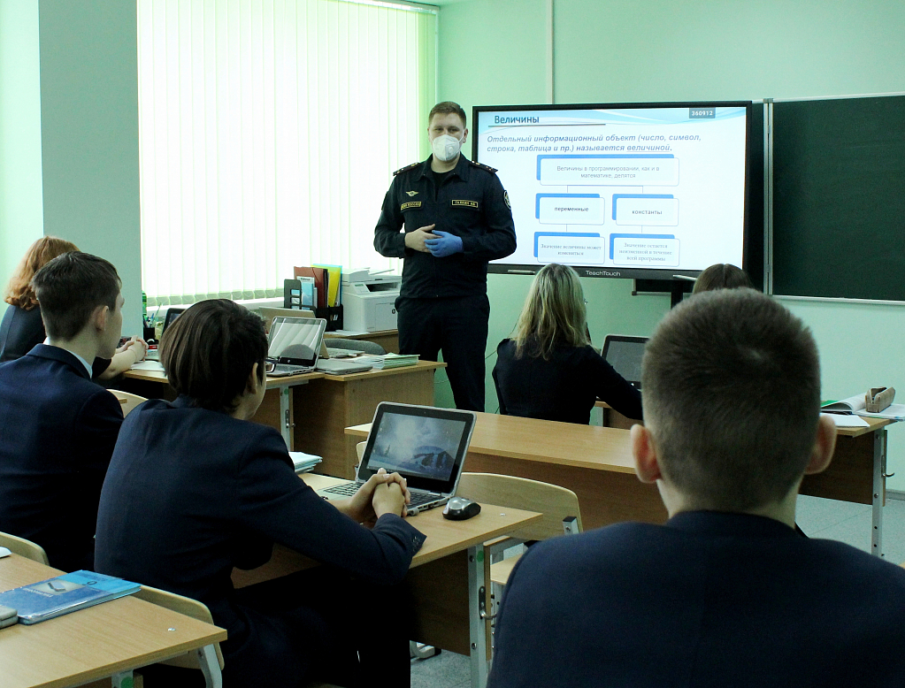
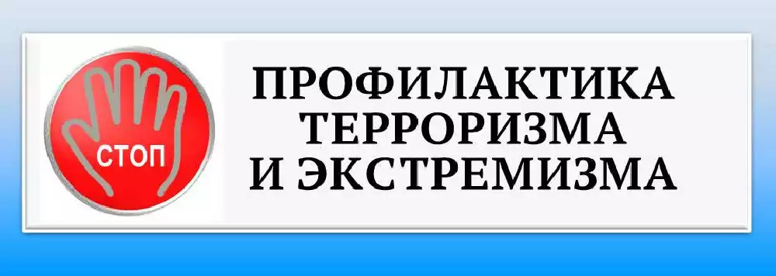
Национальная безопасность и правоохранительная деятельность
Наименование | План | Факт | % исполнения
Защита населения и территории от чрезвычайных ситуаций природного и техногенного характера, пожарная безопасность | 22 227.6 | 21 445.9 | 96.5
Другие вопросы в области национальной безопасности и правоохранительной деятельности | 430.4 | 430.4 | 100.0
ИТОГО | 22 658.0 | 21 876.3 | 96.6

Slide 18
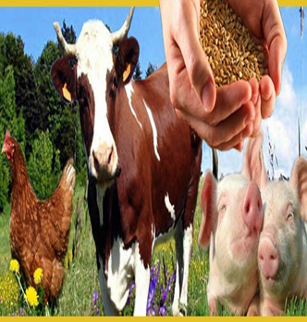
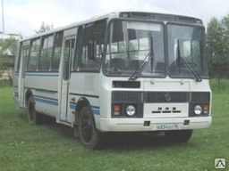
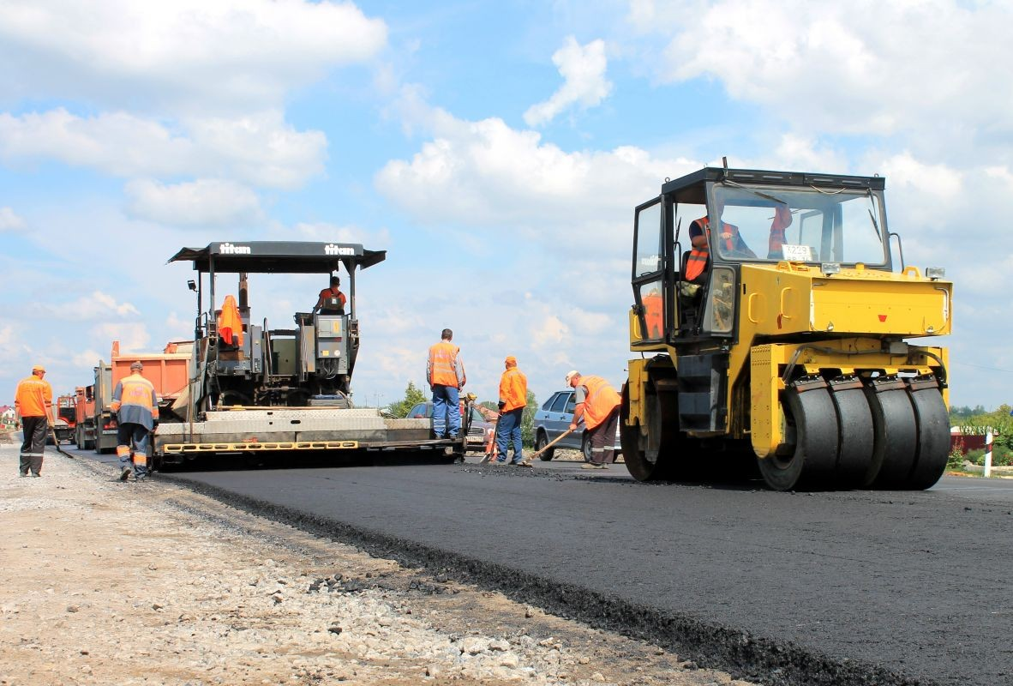
Национальная экономика (тыс. руб.)
Наименование | План | Факт | % исполнения
Сельское хозяйство и рыболовство | 7 312.5 | 4 393.5 | 60.1
Транспорт | 8 194.4 | 7 472.1 | 91.2
Дорожное хозяйство (дорожные фонды) | 224 764.2 | 216 388.2 | 96.3
Другие вопросы в области национальной экономики | 37 589.9 | 36 828.9 | 98.0
ИТОГО | 277 861.0 | 265 082.7 | 95.4
Мероприятия на осуществление регулярных пассажирских перевозок пассажиров и багажа автомобильным транспортом по регулируемым тарифам
Межбюджетные трансферты на осуществление дорожной деятельности в 2024 году
Усть-Кутскому городскому поселению в сумме
215 014,5 тыс.рублей
Маршруты
«г. Усть-Кут- п. Казарки»
«г. Усть-Кут – с. Каймоново»
7 077,1 тыс.рублей

Slide 19
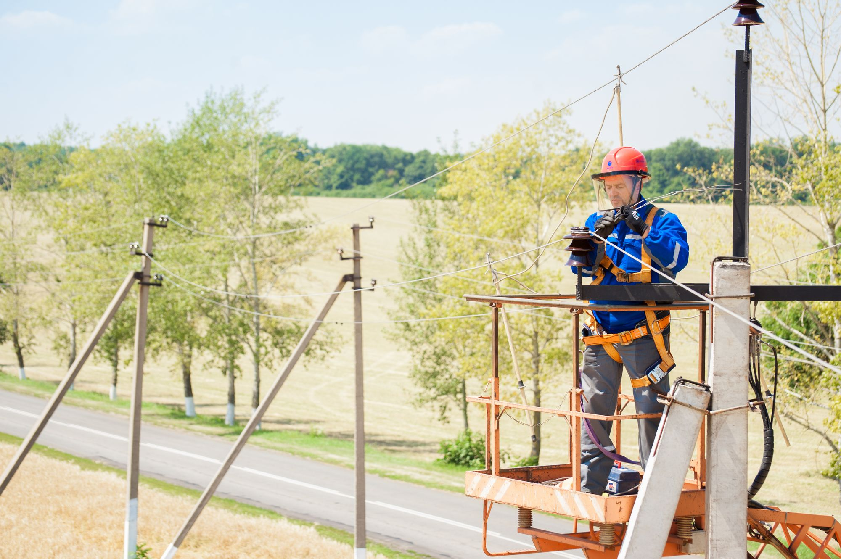
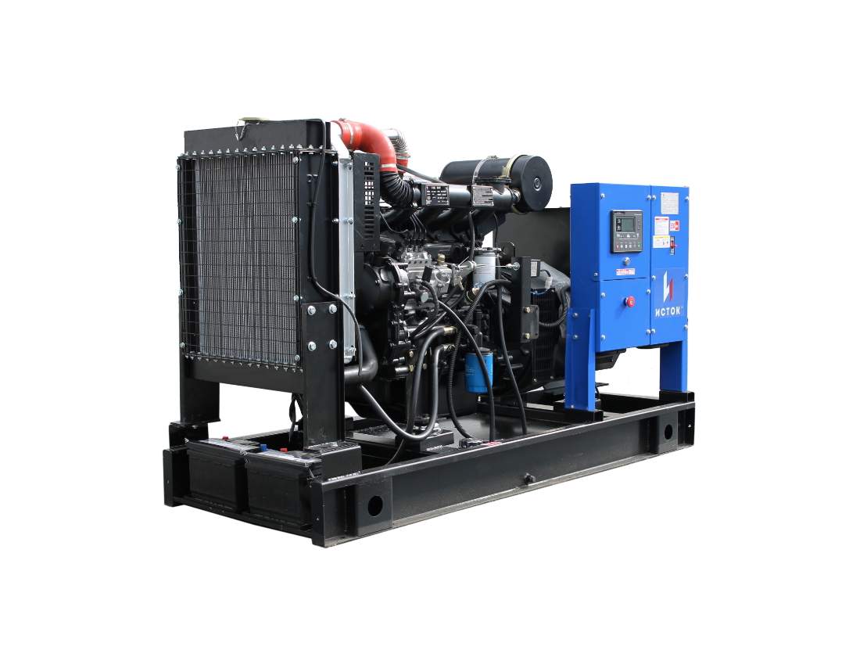
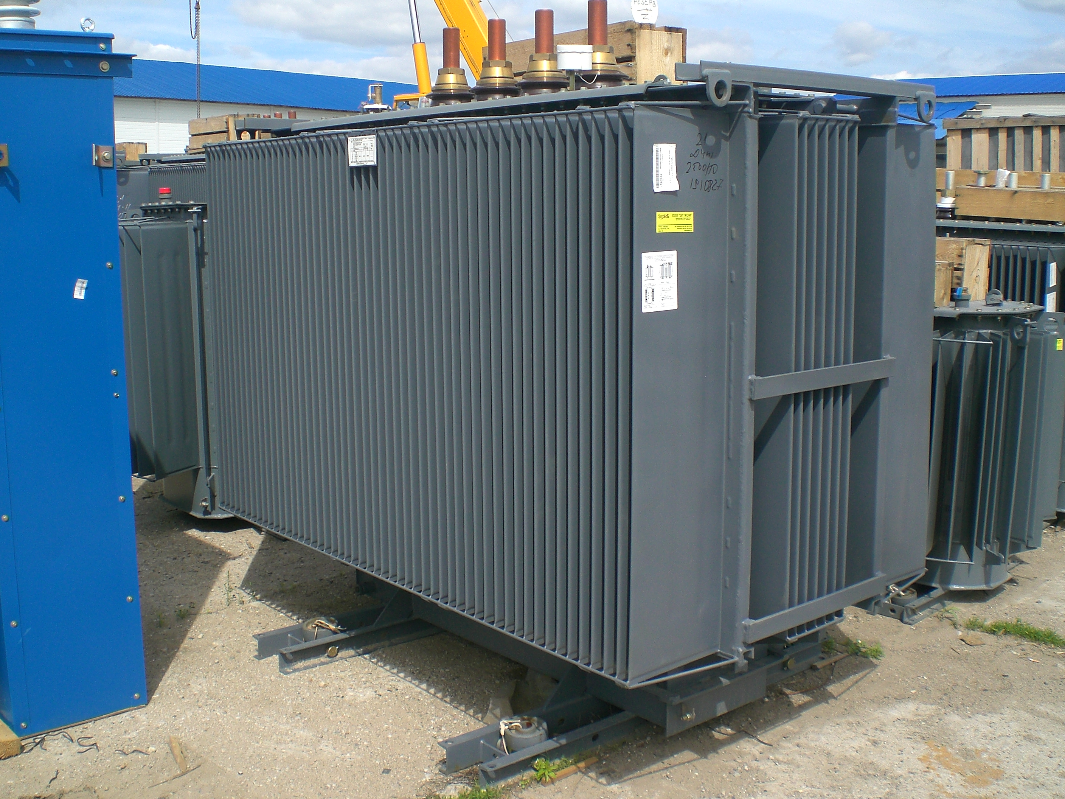
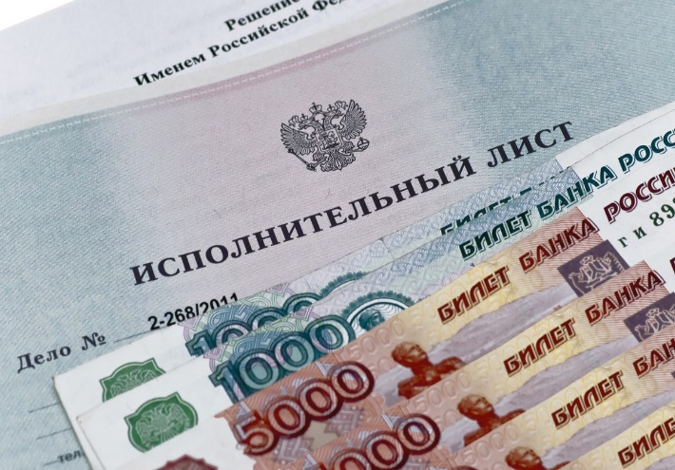
Жилищно-коммунальное хозяйство (тыс. руб.)
Наименование | План | Факт | % исполнения
Жилищное хозяйство | 18 680.0 | 18 676.5 | 100.0
Коммунальное хозяйство | 121 311.8 | 121 311.8 | 100.0
Благоустройство | 9 348.3 | 9 273.1 | 99.2
ИТОГО | 149 340.1 | 149 261.4 | 99.9
Расходы на техническое обслуживание и капитальный ремонт эл/сетей, находящихся в муниципальной собственности Усть-Кутского МО в п.Верхнемарсково
– 850,4 тыс.рублей
Приобретены дизельные генераторные установки для верхнего подрайона
– 2 765,0 тыс.рублей
Оплата по исполнительным листам за фактические потери по электроэнергии в пользу ООО «РУСЭНЕРГОСБЫТ» и ООО «Иркутская энергосбытовая компания»
– 37 343,7 тыс.рублей
Приобретены трансформаторные подстанции ТМГ для п. Верхнемарково и п. Ния
– 1 475,8тыс.рублей

Slide 20
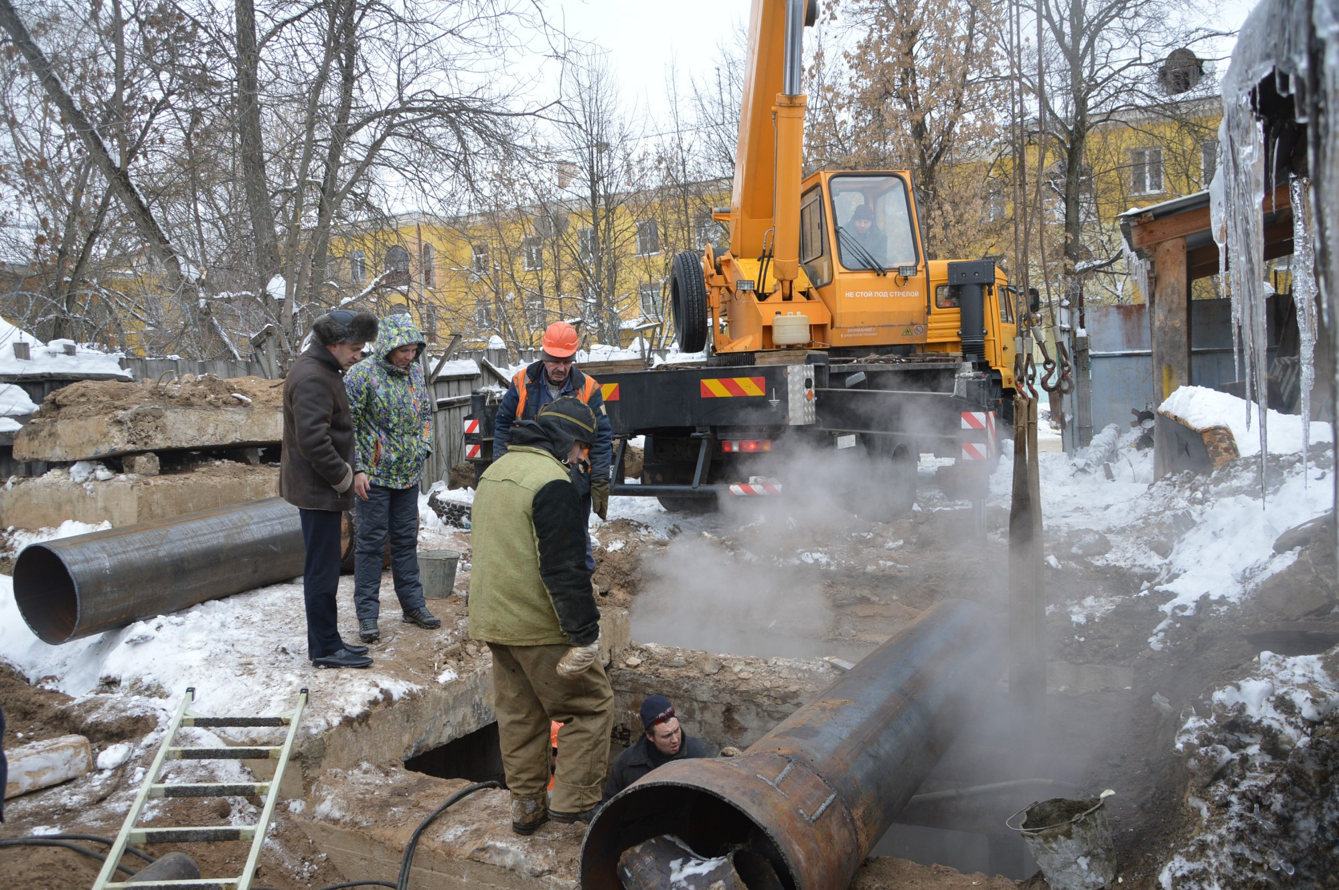
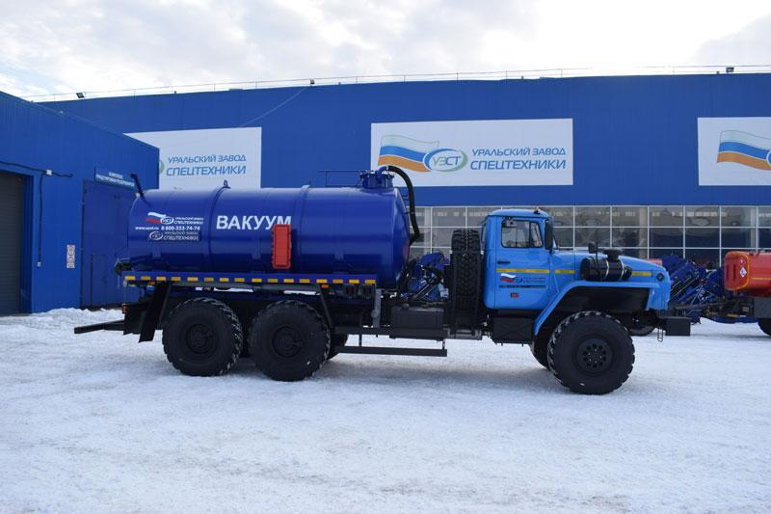
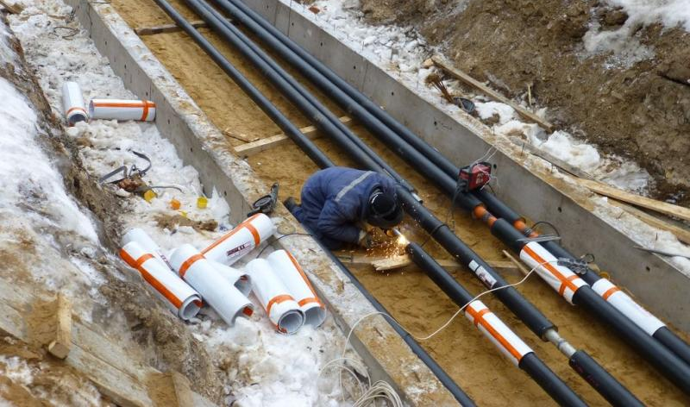
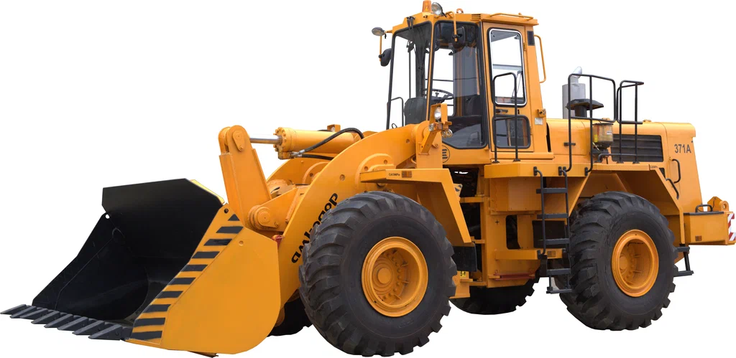
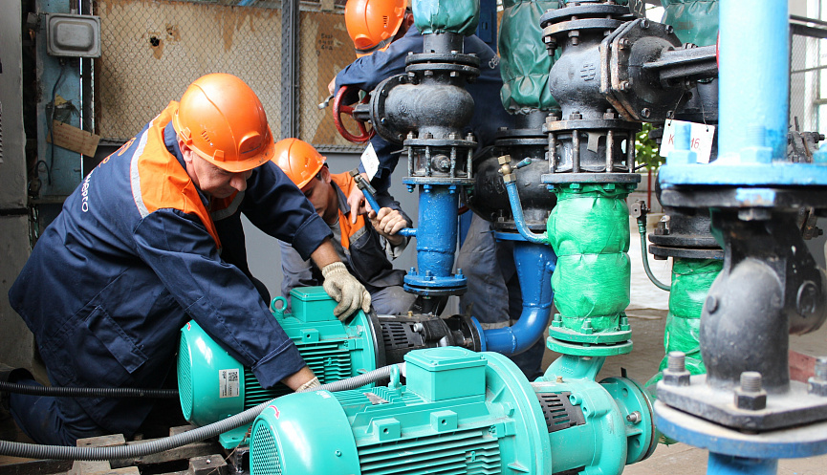
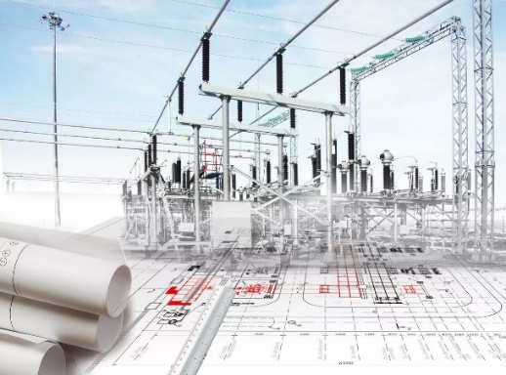
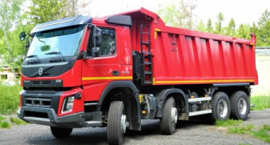
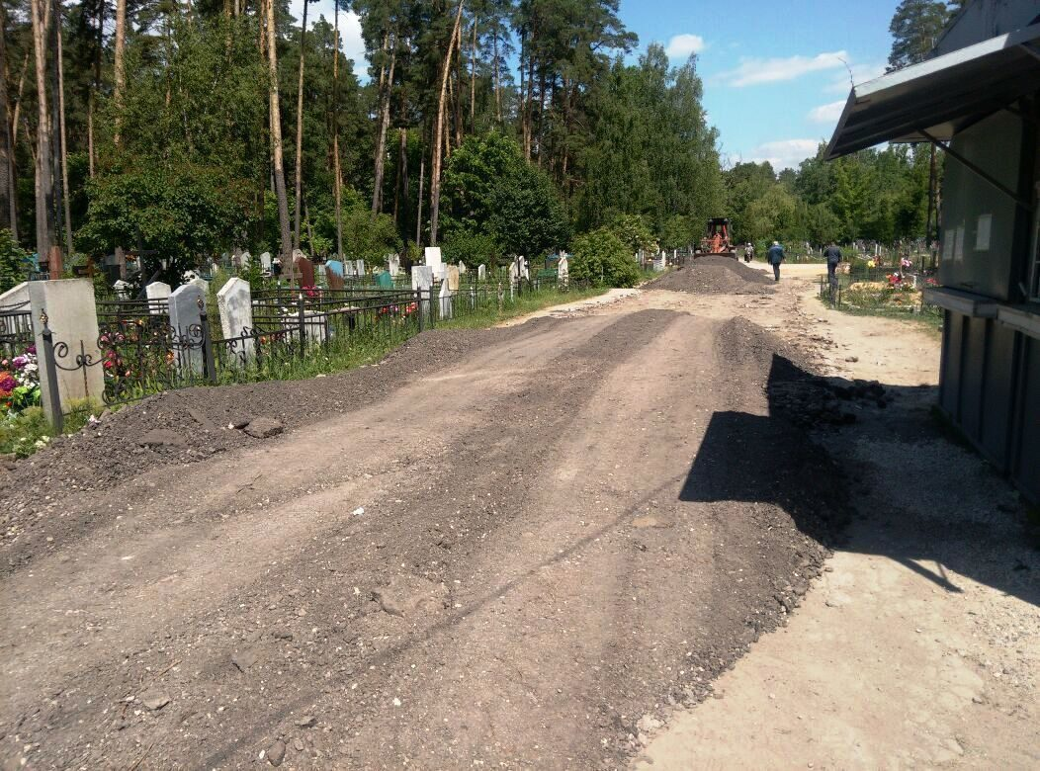
Межбюджетные трансферты поселениям в 2024 году ( тыс. руб.)
Звёзднинскому городскому поселению – 4 635,0
Усть-Кутскому городскому поселению 37 197,3
На организацию в границах поселения электро-, тепло-, газо- и водоснабжения населения, водоотведения, снабжения населения топливом в пределах полномочий, установленных законодательством Российской Федерации
Янтальскому городскому поселению – 15 400,0
Нийскому сельскому поселению
– 9 666,0
Подымахинскому сельскому поселению
– 10 630,9
На организацию благоустройства территории поселения
Усть-Кутскому городскому поселению – 8 580,9

Slide 21
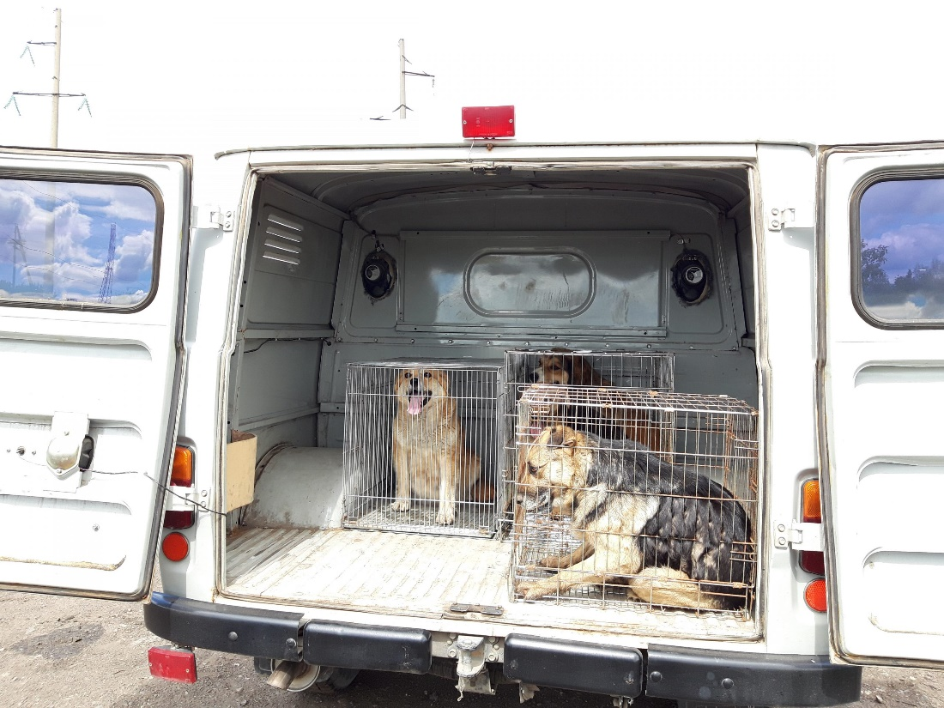
ОХРАНА ОКРУЖАЮЩЕЙ СРЕДЫ (тыс. руб.)
Наименование | План | Факт | % исполнения
Другие вопросы в области охраны окружающей среды | 503 391.6 | 9 196.3 | 1.8
ИТОГО | 503 391.6 | 9 196.3 | 1.8
Расходы на осуществление отдельных областных государственных полномочий по организации мероприятий при осуществлении деятельности по обращению с собаками и кошками без владельцев в границах населенных пунктов Иркутской области в сумме 9 196,3 тыс. рублей

Slide 22
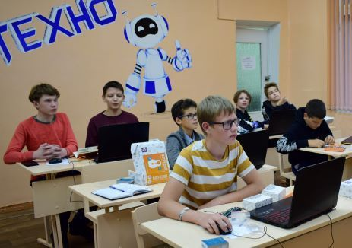
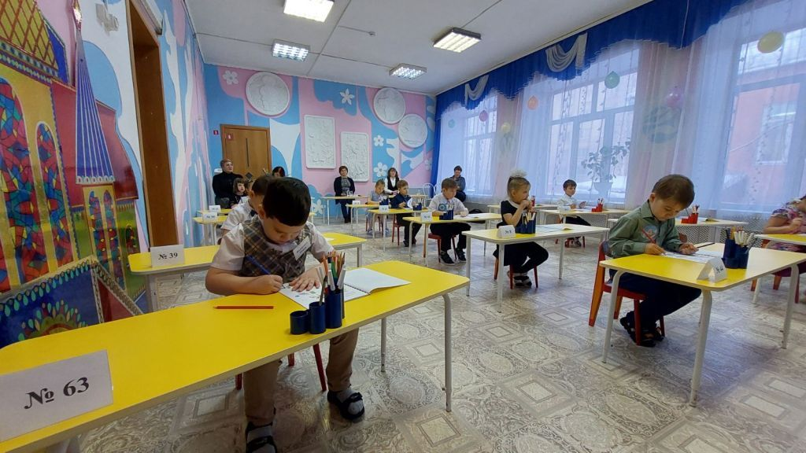
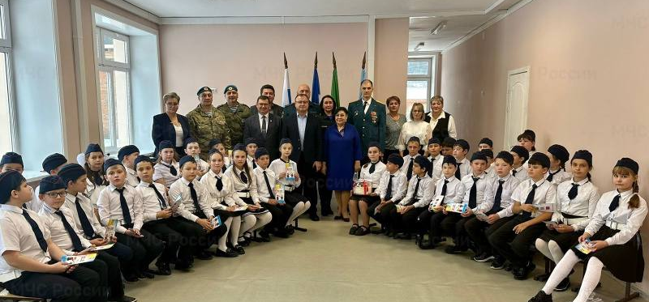
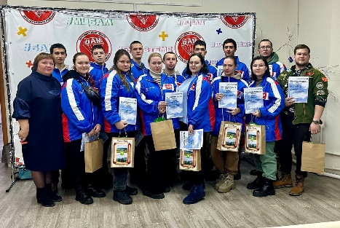
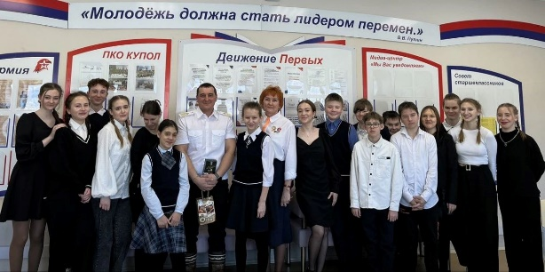
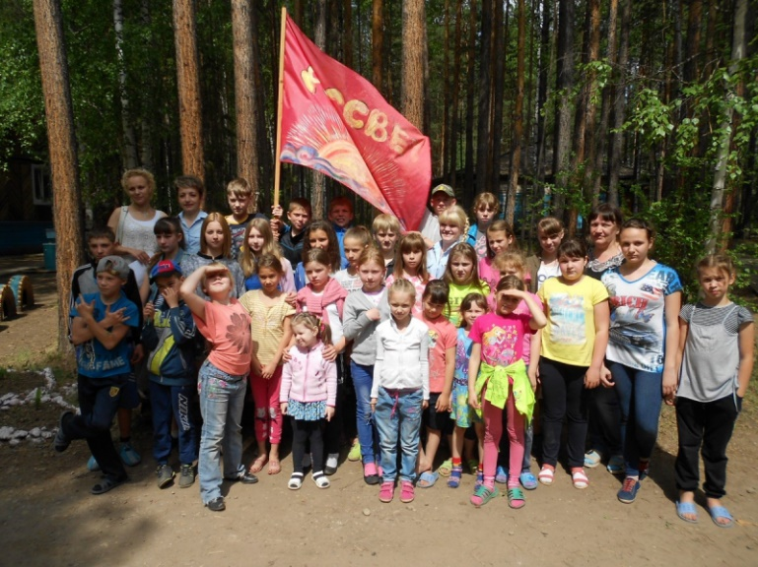
О Б Р А З О В А Н И Е (тыс. руб.)
Наименование | План | Исполнение | % исполнения
ОБРАЗОВАНИЕ | 3 462 450.7 | 3 129 185.4 | 90.4
Дошкольное образование | 972 676.4 | 959 906.5 | 98.7
Общее образование | 2 121 794.4 | 1 827 927.2 | 86.2
Дополнительное образование детей | 169 348.5 | 145 884.0 | 86.1
Профессиональная подготовка, переподготовка и повышение квалификации | 5 457.2 | 4 397.3 | 80.6
Молодежная политика | 14 078.4 | 14 006.0 | 99.5
Другие вопросы в области образования | 179 095.8 | 177 064.4 | 98.9
Наименование | План на 2021 год | Исполнение | Процент исполнения
ОБРАЗОВАНИЕ | 2 019 919.4 | 1 955 000.5 | 96.8%
Дошкольное образование | 662 950.3 | 643 259.0 | 97.0%
Общее образование | 1 133 267.9 | 1 096 446.7 | 96.8%
Дополнительное образование детей | 103 695.8 | 97 633.8 | 94.2%
Профессиональная подготовка, переподготовка и повышение квалификации | 1 145.6 | 1 103.5 | 96.3%
Молодежная политика | 17 390.9 | 17 161.8 | 98.7%
Другие вопросы в области образования | 101 468.9 | 99 395.7 | 98.0%
Наименование | План на 2021 год | Исполнение | Процент исполнения
ОБРАЗОВАНИЕ | 2 019 919.4 | 1 955 000.5 | 96.8%
Дошкольное образование | 662 950.3 | 643 259.0 | 97.0%
Общее образование | 1 133 267.9 | 1 096 446.7 | 96.8%
Дополнительное образование детей | 103 695.8 | 97 633.8 | 94.2%
Профессиональная подготовка, переподготовка и повышение квалификации | 1 145.6 | 1 103.5 | 96.3%
Молодежная политика | 17 390.9 | 17 161.8 | 98.7%
Другие вопросы в области образования | 101 468.9 | 99 395.7 | 98.0%

Slide 23
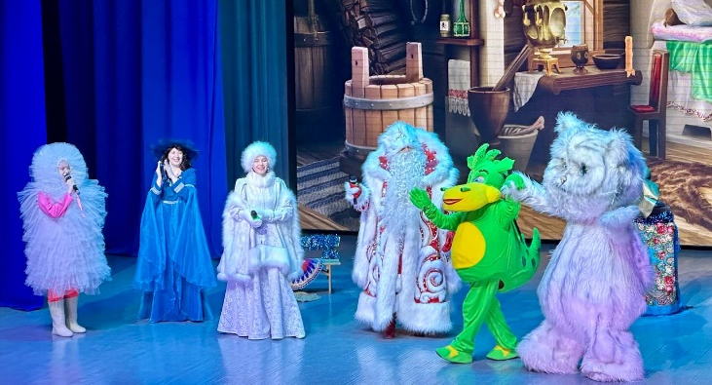
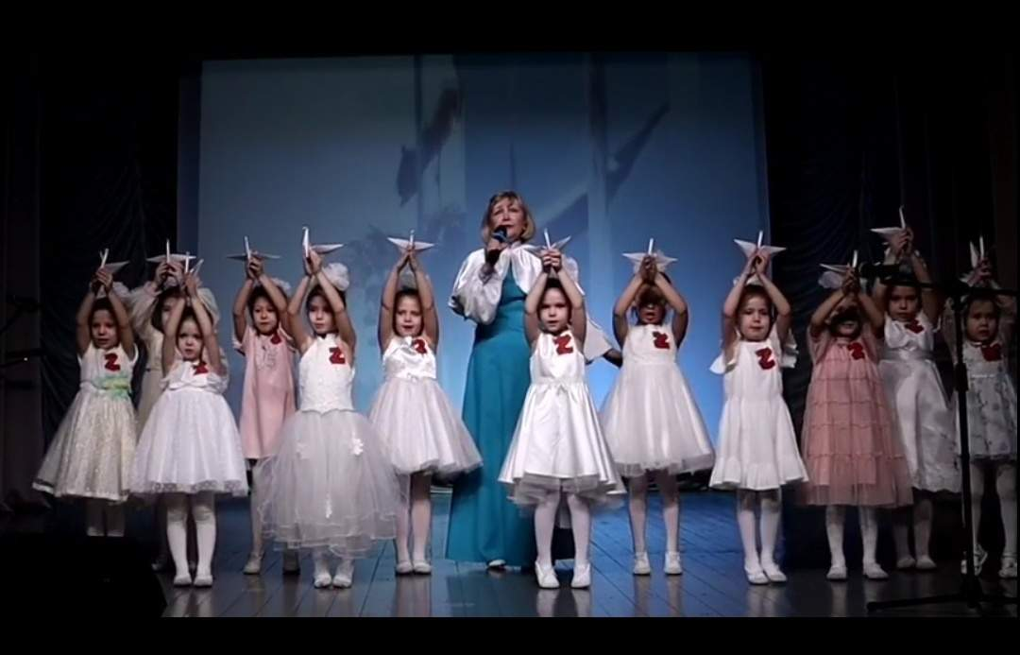
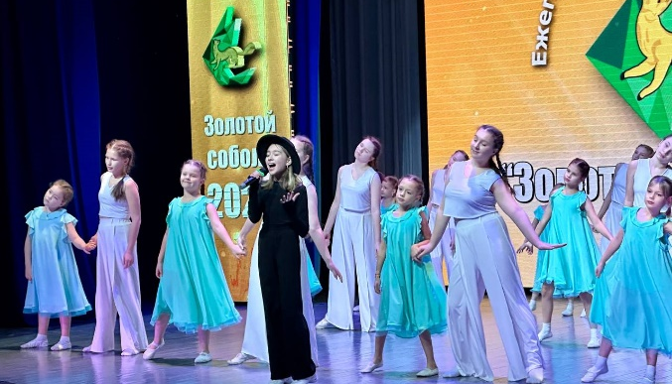
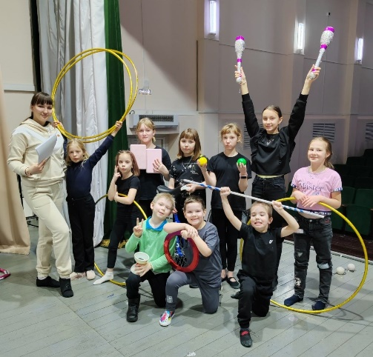
КУЛЬТУРА, КИНЕМАТОГРАФИЯ (тыс. руб.)
Наименование | План | Факт | % исполнения
Культура | 142 656.0 | 141 606.9 | 99.3
Другие вопросы в области культуры, кинематографии | 106 461.7 | 105 756.2 | 99.3
ИТОГО | 249 117.7 | 247 363.1 | 99.3

Slide 24
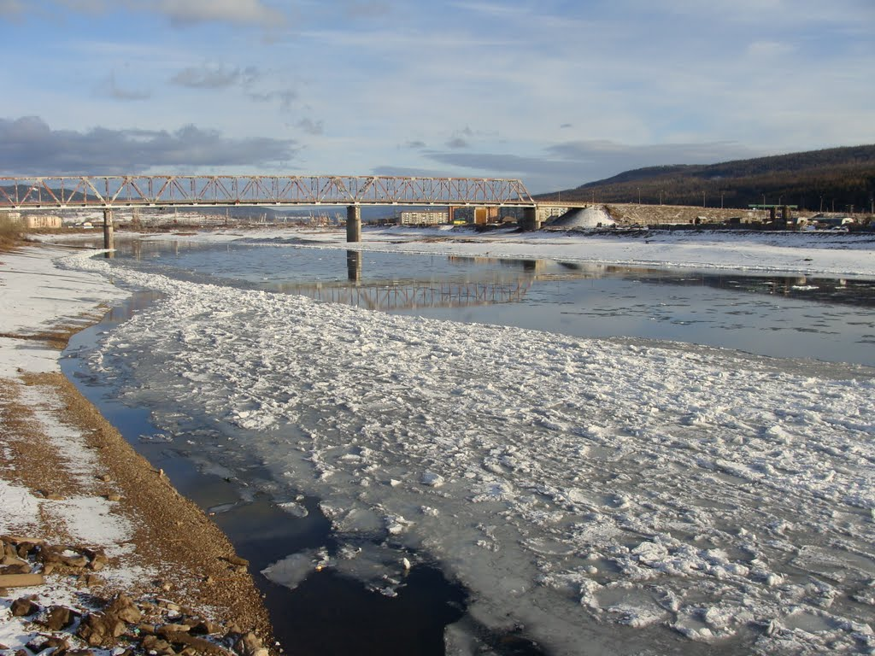
Межбюджетные трансферты на выплату заработной платы с начислениями на неё работникам учреждений культуры и на оплату коммунальных услуг (тыс. руб.)

Slide 25
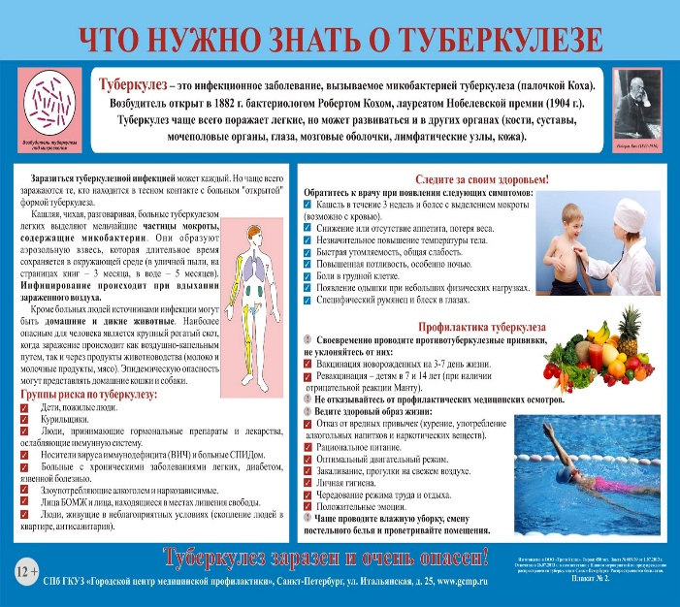


Другие вопросы в области здравоохранения(тыс. руб.)

Slide 26

СОЦИАЛЬНАЯ ПОЛИТИКА (тыс. руб.)
Наименование | План | Исполнение | % исполнения
Пенсионное обеспечение | 8 147.3 | 8 147.3 | 100.0
Социальное обеспечение населения | 6 443.1 | 6 443.1 | 100.0
Охрана семьи и детства | 14 127.6 | 12 979.2 | 91.9
Другие вопросы в области социальной политики | 17 609.4 | 15 474.5 | 87.9
ИТОГО | 46 327.4 | 43 044.1 | 92.9

Slide 27


Расходы по подразделу «Социальное обеспечение населения» (тыс. руб.)
МП «Привлечение врачебных кадров в медицинские
организации, расположенные на территории Усть-Кутского муниципального образования»
3 597.2
МП «Обеспечение педагогическими кадрами муниципальных образовательных организаций Усть-Кутского муниципального образования»
766.1

Slide 28


МП «Старшему поколению – активное долголетие на территории Усть-Кутского муниципального образования»
459.9
МП «Поддержка социально ориентированных некоммерческих организаций и гражданских инициатив в Усть-Кутском муниципальном образовании»
1 620,0

Slide 29
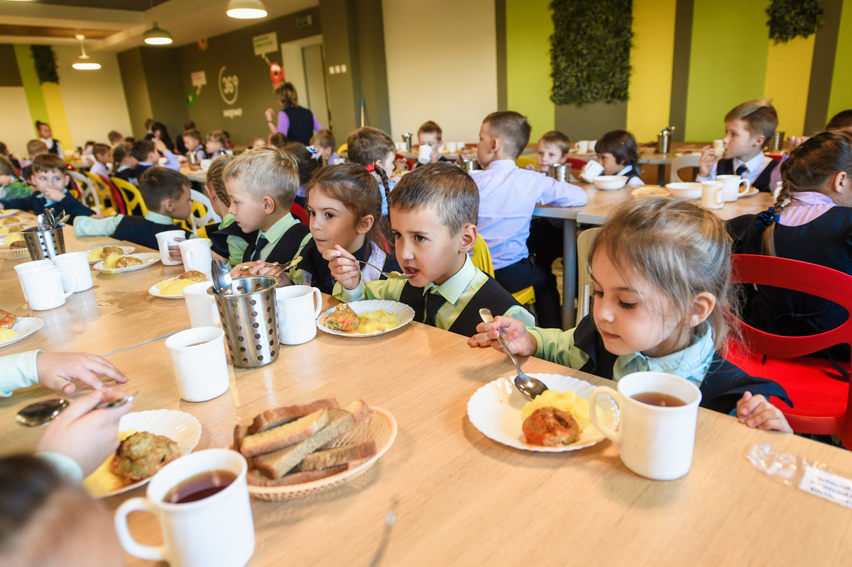
Расходы районного бюджета в 2024 году на обеспечение бесплатным питанием отдельных категорий обучающихся
Областной бюджет
Местный бюджет
6 592,9 тыс. рублей
1 855,7 тыс. рублей
для детей из многодетных и малоимущих семей
для одного ребенка, один из родителей которого призван на военную службу по мобилизации
Возрастная группа 7-11 лет
Возрастная группа 12 лет и старше
Областной бюджет
120 рублей
местный бюджет
15 рублей
135 рублей
Областной бюджет
120 рублей
местный бюджет
15 рублей
135 рублей
Областной бюджет
104 рублей

Slide 30
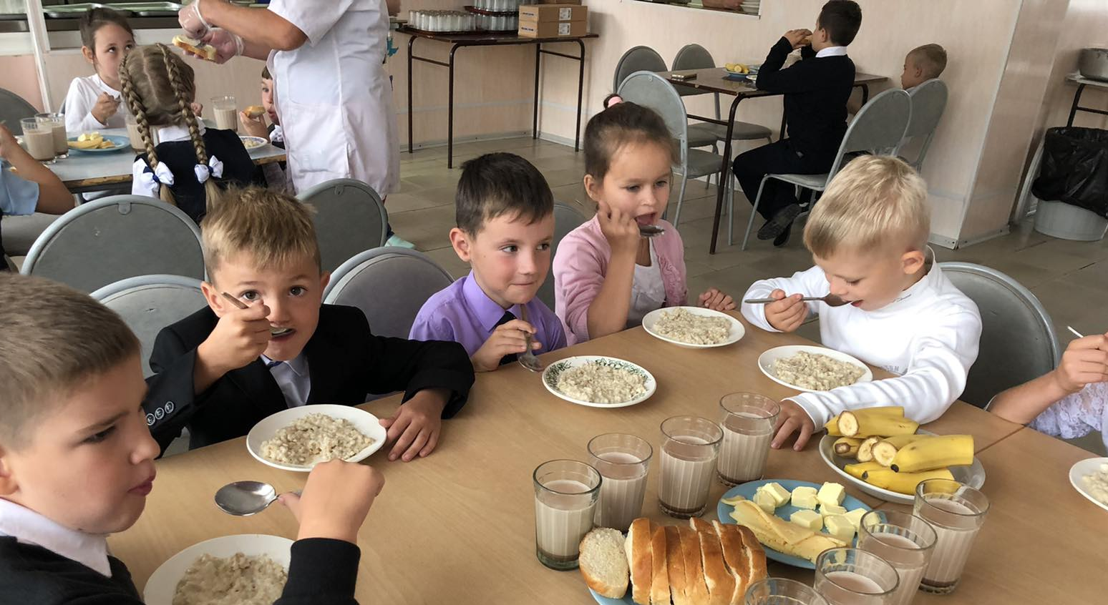
Расходы районного бюджета в 2024 году (тыс. руб.)
на обеспечение бесплатным двухразовым питанием обучающихся с ограниченными возможностями здоровья в муниципальных общеобразовательных организациях в Иркутской области
на обеспечение бесплатным питанием обучающихся, пребывающих на полном государственном обеспечении в организациях социального обслуживания, находящихся в ведении Иркутской области, посещающих муниципальные общеобразовательные организации
181,2
Средства областного бюджета 8 189,3
Средства местного бюджета 1 559,9
на обеспечение бесплатным двухразовым питанием детей-инвалидов
1 347,4 – средства областного бюджета
260,6 – средства местного бюджета

Slide 31
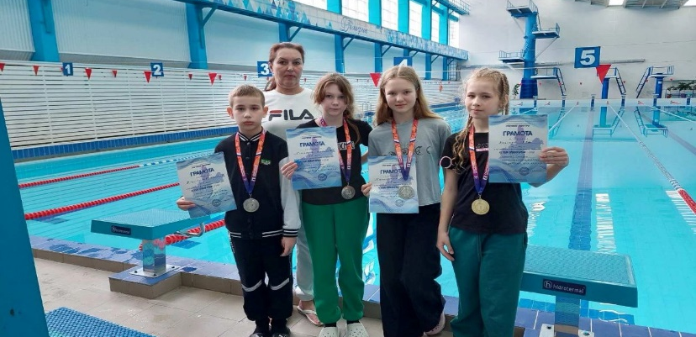
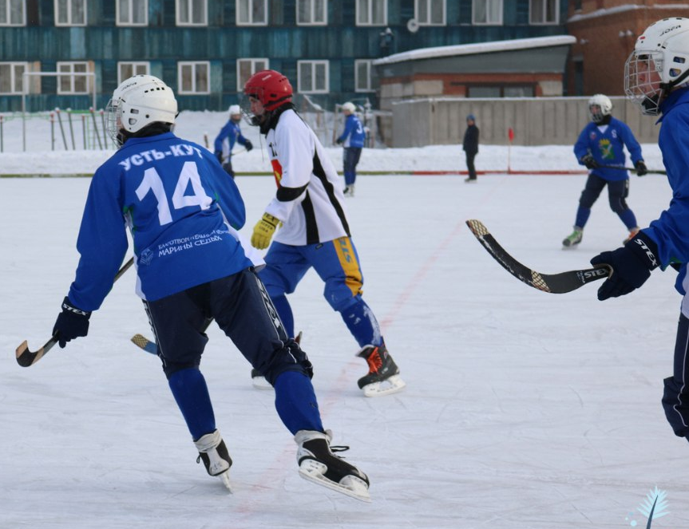
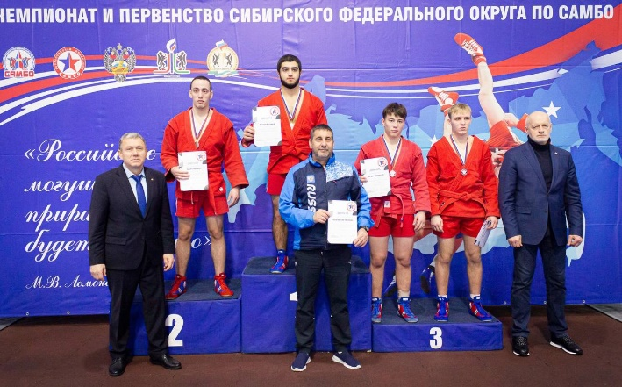
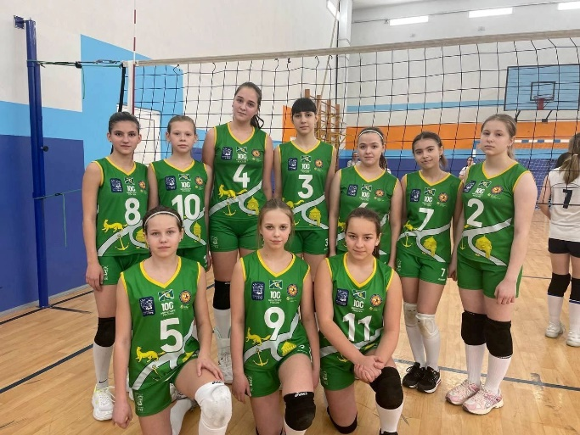
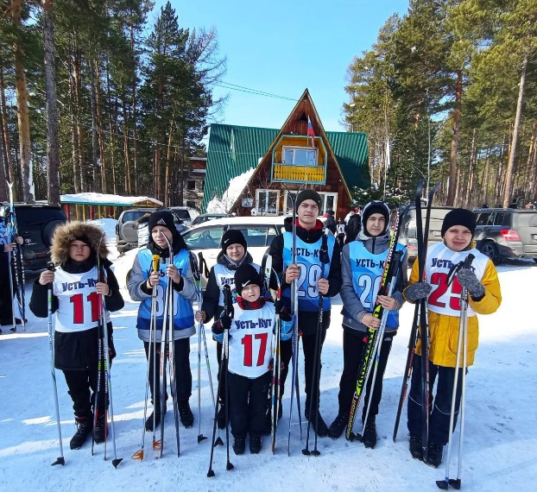
ФИЗИЧЕСКАЯ КУЛЬТУРА (тыс. руб.)
Наименование | План | Факт | % исполнения
ФИЗИЧЕСКАЯ КУЛЬТУРА | 302 711.6 | 277 337.8 | 91.6

Slide 32
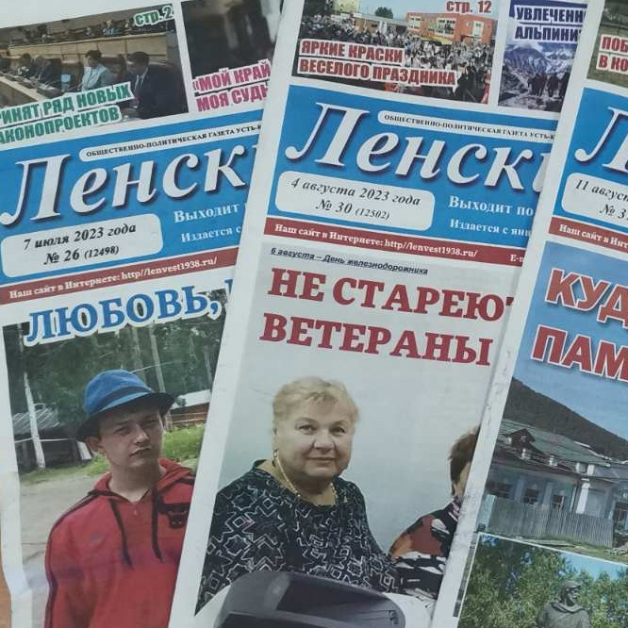


СРЕДСТВА МАССОВОЙ ИНФОРМАЦИИ (тыс. руб.)

Slide 33
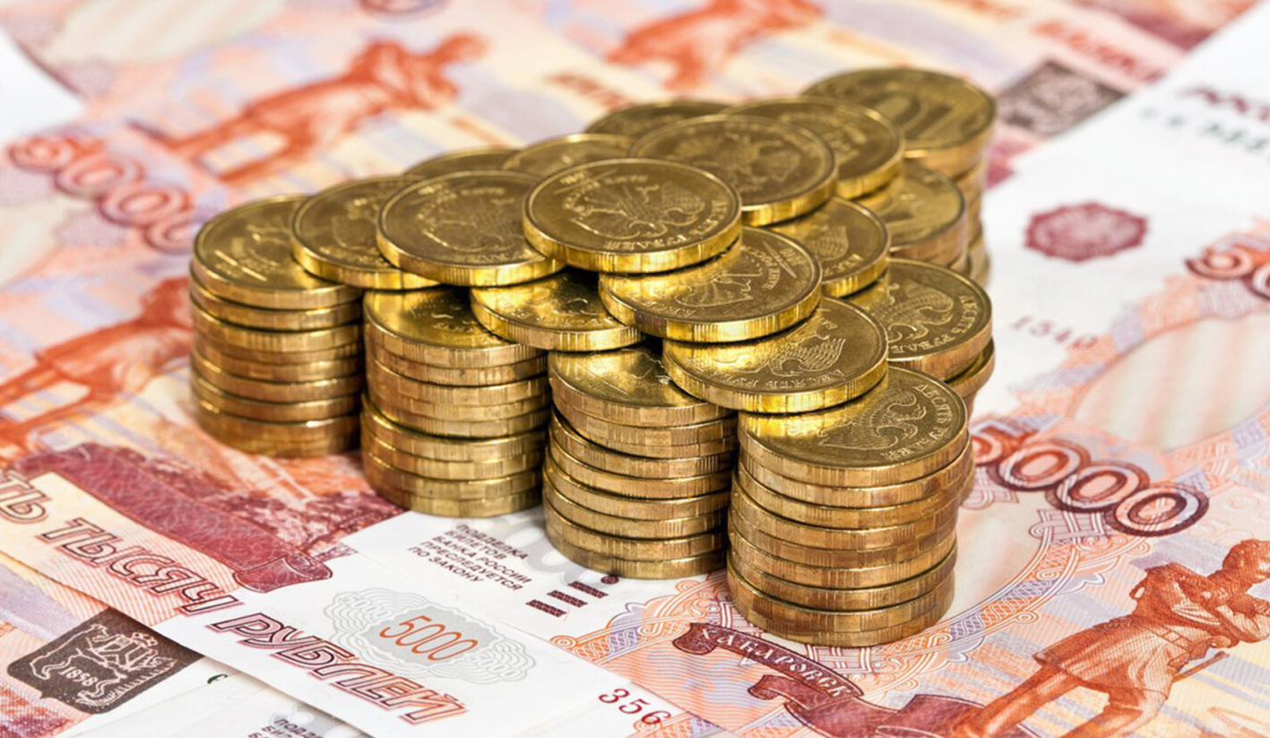
Дотации на выравнивание бюджетной обеспеченности поселений (тыс. руб.)
Всего
207 726,3
ПЛАН
ФАКТ

Slide 34


ИСТОЧНИКИ ВНУТРЕННЕГО ФИНАНСИРОВАНИЯ ДЕФИЦИТА РАЙОННОГО БЮДЖЕТА
Источники внутреннего финансирования дефицита бюджета в 2024 году составили (минус) 386 951,3 тыс. рублей:
- изменение остатков на счетах – минус 386 951,3 тыс. рублей.
Муниципальный долг по состоянию на 1 января 2025 года отсутствует

Slide 35
РЕАЛИЗАЦИЯ НАЦИОНАЛЬНЫХ ПРОЕКТОВ (тыс. рублей)
КЦСР | Наименование КЦСР | Ассигнования 2024 год | Исполнение за 2024 год | % исполнения
00 0 А0 00000 Национальный проект "Культура"
00 0 А1 00000 Региональный проект "Обеспечение качественно нового уровня развития инфраструктуры культуры"
795A155193 | Мероприятия по приобретению музыкальных инструментов, оборудования и материалов для детских школ искусств по видам искусств и профессиональных образовательных организаций | 3 838,0 | 3 838,0 | 100
00 0 E0 00000 Национальный проект "Образование"
00 0 ЕВ 00000 Региональный проект "Патриотическое воспитание граждан Российской Федерации"
795EВ51791 | Мероприятия по обеспечению деятельности советников директора по воспитанию и взаимодействию с детскими общественными объединениями в муниципальных общеобразовательных организациях (средства федерального и областного бюджета) | 3 735,7 | 3 734,3 | 100
00 0 P0 00000 Национальный проект "Демография"
00 0 P4 00000 Региональный проект "Укрепление общественного здоровья (Иркутская область)"
795P422100 | Муниципальная программа "Формирование системы мотивации граждан к ведению здорового образа жизни, включая здоровое питание и отказ от вредных привычек в Усть-Кутском муниципальном образовании" (за счет средств местного бюджета) | 449,9 | 449,9 | 100
Итого |  | 8 023,6 | 8 022,2 | 100

Slide 36
Расходы бюджета на реализацию муниципальных программ (тыс. рублей)
Наименование муниципальной программы | Факт 2023 года | План 2024 год | Факт 2024 года | % исполнения к плану
Муниципальная программа "Поддержка социально ориентированных некоммерческих организаций и гражданских инициатив в Усть-Кутском муниципальном образовании" | 1 630.0 | 1 620.0 | 1 620.0 | 100.0
Муниципальная программа "Комплексная профилактика правонарушений на территории Усть-Кутского муниципального образования" | 268.9 | 285.6 | 285.6 | 100.0
Муниципальная программа "Старшему поколению-активное долголетие на территории Усть-Кутского муниципального образования" | 656.9 | 459.9 | 459.9 | 100.0
Муниципальная программа "Содействие развитию малого и среднего предпринимательства в Усть-Кутском муниципальном образовании" | 2 030.0 | 23 029.9 | 23 029.9 | 100.0
Муниципальная программа "Вектор детства, семьи, материнства на территории Усть-Кутского муниципального образования" | 1 479.7 | 1 434.7 | 1 434.7 | 100.0
Муниципальная программа "Безопасность населения и территории Усть-Кутского муниципального образования" | 276.4 | 831.3 | 831.3 | 100.0
Муниципальная программа "Профилактика социально значимых заболеваний в Усть-Кутском муниципальном образовании" | 2 396.5 | 3 657.1 | 3 657.1 | 100.0

Slide 37
Наименование муниципальной программы | Факт 2023 года | План 2024 год | Факт 2024 года | % исполнения к плану
Муниципальная программа "Поддержка и развитие муниципальных дошкольных образовательных организаций Усть-Кутского муниципального образования" | 10 787.3 | 44 319.6 | 40 665.2 | 91.8
Муниципальная программа "Организация летнего отдыха, оздоровления и занятости детей и подростков Усть-Кутского муниципального образования" | 14 085.6 | 17 692.9 | 17 668.1 | 99.9
Муниципальная программа "Совершенствование организации питания в муниципальных образовательных организациях, расположенных на территории Усть-Кутского муниципального образования" | 38 078.1 | 66 037.3 | 62 892.3 | 95.2
Муниципальная программа "Обеспечение пожарной безопасности на объектах образовательных организаций Усть-Кутского муниципального образования" | 26 077.2 | 17 346.0 | 17 346.0 | 100.0
Муниципальная программа "Обеспечение педагогическими кадрами муниципальных образовательных организаций Усть-Кутского муниципального образования" | 6 599.3 | 9 246.1 | 9 086.1 | 98.3
Муниципальная программа "Развитие дополнительного образования Усть-Кутского муниципального образования" | 76 767.9 | 112 854.9 | 89 593.1 | 79.4
Муниципальная программа "Поддержка и развитие муниципальных общеобразовательных организаций Усть-Кутского муниципального образования" | 142 085.4 | 605 166.3 | 324 529.4 | 53.6
Муниципальная программа "Развитие культуры Усть-Кутского муниципального образования" | 30 344.6 | 10 412.8 | 10 412.8 | 100.0
Муниципальная программа "Развитие физической культуры и спорта в Усть-Кутском муниципальном образовании" | 233 017.7 | 302 462.7 | 277 088.9 | 91.6

Slide 38
Наименование муниципальной программы | Факт 2023 года | План 2024 год | Факт 2024 года | % исполнения к плану
Муниципальная программа "Доступная среда для инвалидов и других маломобильных групп населения" | 1 208.7 | 5 065.0 | 5 065.0 | 100.0
Муниципальная программа "Повышение безопасности дорожного движения в Усть-Кутском муниципальном образовании" | 5 256.2 | 1 633.7 | 1 633.7 | 100.0
Муниципальная программа "Профилактика экстремизма и терроризма на территории Усть-Кутского муниципального образования" | 12 686.6 | 14 844.9 | 14 551.9 | 98.0
Муниципальная программа "Энергосбережение и повышение энергетической эффективности Усть-Кутского муниципального образования" | 76 193.3 | 41 889.0 | 41 889.0 | 100.0
Муниципальная программа "Построение, развитие и внедрение аппаратно-программного комплекса "Безопасный город" | 1 612.0 | 1 045.7 | 1 023.2 | 97.9
Муниципальная программа "Молодежная политика Усть-Кутского района" | 2 980.8 | 5 200.0 | 5 127.6 | 98.6
Муниципальная программа "Развитие сельского хозяйства и поддержка развития рынков сельскохозяйственной продукции, сырья и продовольствия в Усть-Кутском муниципальном образовании" | 3 256.9 | 7 312.5 | 4 393.5 | 60.1
Муниципальная программа "Формирование системы мотивации граждан к ведению здорового образа жизни, включая здоровое питание и отказ от вредных привычек в Усть-Кутском муниципальном образовании" | 450.0 | 449.9 | 449.9 | 100.0
Итого | 690 186.0 | 1 294 297.8 | 954 734.2 | 73.6

Slide 39






Контактная информация и обратная связь
Бюджет для граждан подготовлен
Комитетом по финансовой политике и бюджету Администрации Усть-Кутского муниципального образования
Иркутская область, г. Усть-Кут, улица Халтурина д. 52
Тел. 8(3952) 43-51-81 доб. 202
E-mail: fin11@govirk.ru
Интернет –сайт: www.admin-ukmo.ru
Режим работы:
Понедельник - пятница с 9 до 17 часов,
Перерыв на обед с 13 до 14 часов,
Суббота-воскресенье выходной

